Slide 1

แนวทางการจัดทำแผนพัฒนาคุณภาพการศึกษาระดับสถานศึกษา
อาจารย์ ดร.พัชราภรณ์ พิลาสมบัติ
อาจารย์ประจำกลุ่มวิชาชีพครู คณะครุศาสตร์ มหาวิทยาลัยราชภัฏสวนสุนันทา

Slide 2
คำนิยาม
แผน (Plan) เป็นเอกสารที่ใช้เป็นเครื่องมือหรือแนวทางในการปฏิบัติที่แสดง โครงการ กิจกรรม วิธีการที่ได้ผ่านการคิดมาล่วงหน้า โดยผู้มีส่วนเกี่ยวข้องทุกฝ่ายร่วมกันคิดอย่างรอบคอบ ที่สอดรับกับเป้าหมาย วิสัยทัศน์ พันธกิจ ขององค์กรที่กำหนด
แผนพัฒนาคุณภาพการศึกษา เป็นแผนที่มีรอบระยะเวลาการพัฒนาที่มุ่งพัฒนาคุณภาพตามเป้าหมาย และมาตรฐานการศึกษาของสถานศึกษา อาจเป็นแผน 3 ปี 4 ปี 5 ปี ตามความเหมาะสมของบริบทสถานศึกษา แผนประเภทนี้จะสะท้อนกระบวนการวางแผนเชิงกลยุทธ์ที่ใช้ในการพัฒนาหรือปรับปรุงเพื่อนำไปสู่เป้าหมาย ได้คุณภาพตามมาตรฐานที่วางไว้ (Strategic Plan / Improvement Plan)
แผนปฏิบัติการประจำปี(Action Plan / Operation plan) เป็นแผนที่แตกออกมาจาก แผนพัฒนาคุณภาพการจัดการศึกษาของสถานศึกษาเพื่อการดำเนินงานเป็นรายปี แผนปฏิบัติการประจำปีแต่ละปี มีจุดเน้นที่ชัดเจนเป็นรูปธรรมและความชัดเจนในการดำเนินกิจกรรมตามกรอบเวลา สถานที่ งบประมาณ ผู้รับผิดชอบแล้ว สถานศึกษาต้องกำหนดการติดตาม ตรวจสอบ ความก้าวหน้า การปรับปรุงแก้ไขเพื่อให้การดำเนินงานมีประสิทธิภาพ ราบรื่น มีการประเมินตนเอง นำไปสู่การได้ข้อมูลสารสนเทศเพื่อนำไปเขียนรายงานผลการปฏิบัติงานประจำปีหรือรายงานผลการประเมินคุณภาพภายในของสถานศึกษาต่อไป

Slide 3


ความสำคัญของแผนพัฒนาคุณภาพการศึกษา
มีความสำคัญต่อการบริหารงานเพื่อทำให้การดำเนินงานนั้นๆ ประสบความสำเร็จตามเป้าหมายได้อย่างมีประสิทธิภาพ ช่วยให้การบริหารงานเป็นไปโดยประสานสอดคล้องกัน เกิดการประหยัดทั้งด้าน คน เวลา งบประมาณ ทำให้การตรวจสอบ/ควบคุมงานมีประสิทธิภาพ และช่วยในการขยายงานและปรับปรุงวิธีการดำเนินงานขององค์กรได้อย่างชัดเจนสมเหตุสมผล

Slide 4
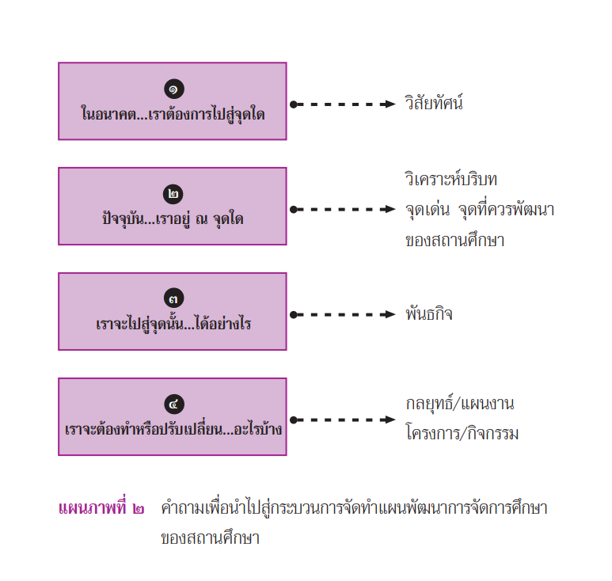

Slide 5
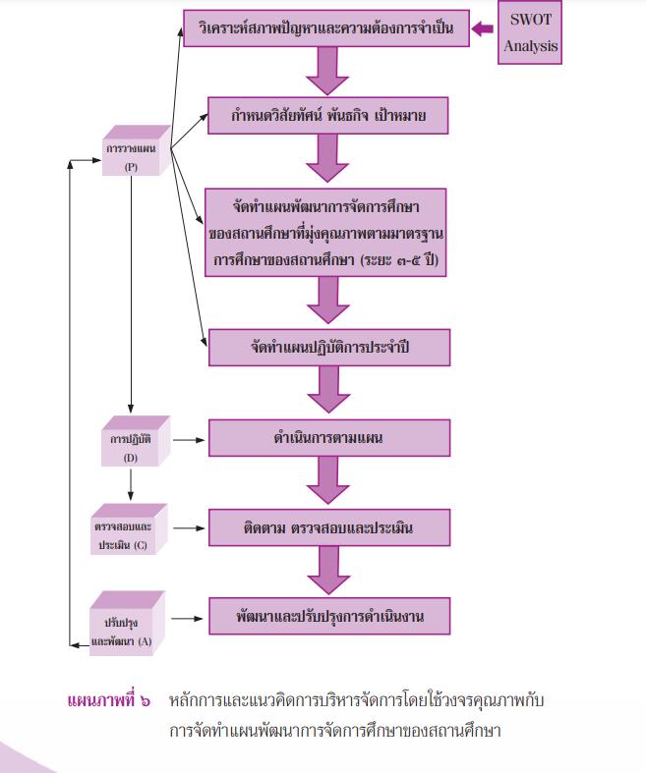

Slide 6
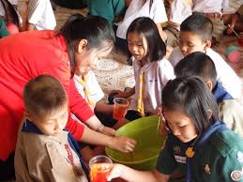
ขั้นตอนการจัดทำแผนพัฒนาคุณภาพการศึกษาของสถานศึกษา (3-5 ปี)
ขั้นที่ 1 แต่งตั้งคณะทำงาน
คณะทำงาน ประกอบด้วยคณะบุคคลจากหลายฝ่ายทั้งในและนอกสถานศึกษา เช่น หัวหน้างาน ผู้แทนครู คณะกรรมการสถานศึกษา ผู้แทนผู้ปกครอง ผู้แทนหน่วยงาน องค์กรปกครองส่วนท้องถิ่น องค์กรเอกชน และชุมชน ตามความเหมาะสม เพื่อให้คณะทำงานดำเนินการรวบรวม วิเคราะห์ สังเคราะห์ข้อมูลสารสนเทศที่เกี่ยวข้อง

Slide 7
ขั้นตอนการจัดทำแผนพัฒนาคุณภาพการศึกษาของสถานศึกษา (3-5 ปี)
ขั้นที่ 2 ศึกษารวบรวมข้อมูลสารสนเทศเกี่ยวกับการศึกษาในทุกระดับ
ศึกษาและวิเคราะห์ข้อมูลเกี่ยวกับ การศึกษาของโลก การศึกษานโยบาย จุดเน้นของประเทศ และวิเคราะห์สภาพภายในและภายนอกของสถานศึกษา เช่น แผนการศึกษาชาติ ยุทธศาสตร์ชาติ นโยบายการจัดการศึกษา วิเคราะห์สภาพแวดล้อมภายนอกของสถานศึกษา และ การวิเคราะห์ Swot Analysis เพื่อเป็นข้อมูลในการพิจารณากำหนดทิศทางการพัฒนาคุณภาพการศึกษา ของสถานศึกษาที่มีความสอดคล้องกับนโยบายและสิ่งที่ต้องการพัฒนาคุณภาพการศึกษาให้เท่าทันกับสังคมยุคใหม่ของ สถานศึกษา

Slide 8
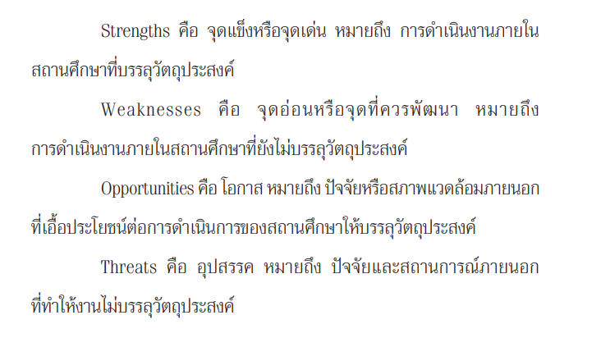
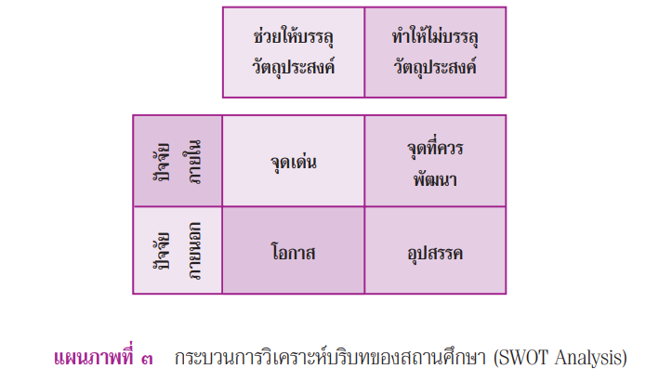

Slide 9
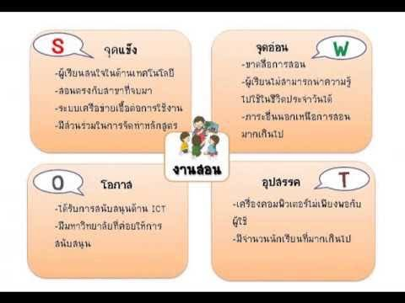
การวิเคราะห์ SWOT

Slide 10
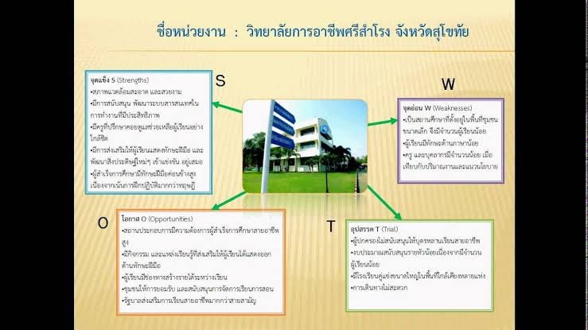
การวิเคราะห์ SWOT

Slide 11
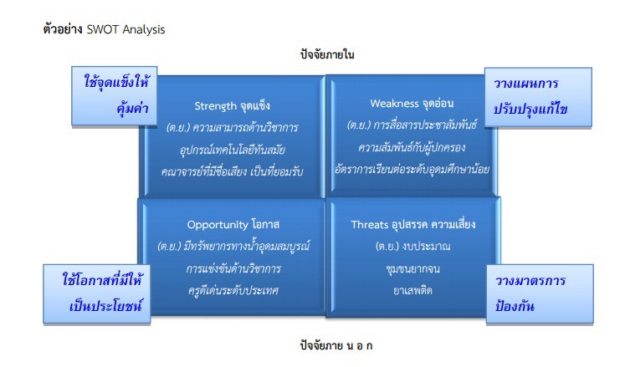
การวิเคราะห์ SWOT

Slide 12
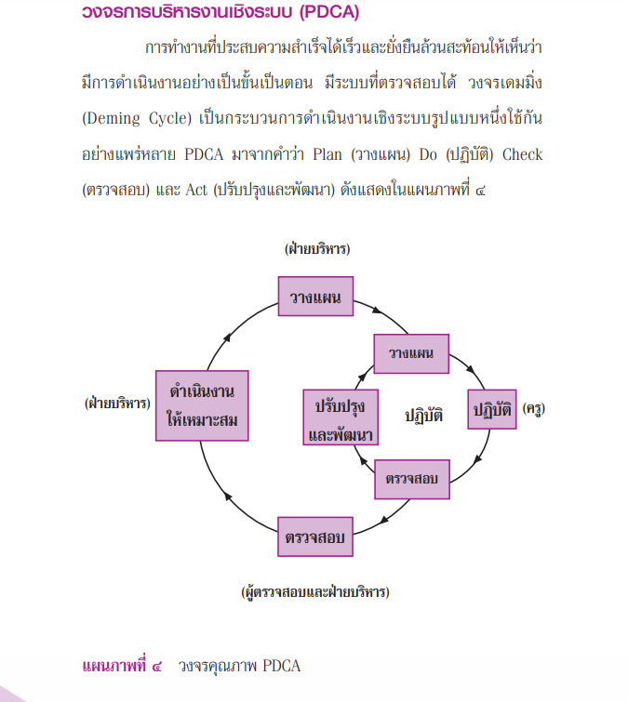

Slide 13
ขั้นตอนการจัดทำแผนพัฒนาคุณภาพการศึกษาของสถานศึกษา (3-5 ปี)
ขั้นที่ 3 นำผลการวิเคราะห์สภาพภายในและภายนอกของสถานศึกษา ประมวลเป็นวิสัยทัศน์ พันธกิจและเป้าประสงค์ ตัวชี้วัดความสำเร็จและโครงการ/กิจกรรม ของสถานศึกษา
3.1 วิสัยทัศน์(vision) หมายถึง ทิศทางหรือสภาพสถานศึกษาที่พึงปรารถนาในอนาคตของสถานศึกษา ควรมีการกำหนดระยะเวลาที่ชัดเจน อาจจะเป็น 3 หรือ 5 ปี ที่มีความเป็นไปได้ โดยเมื่อสถานศึกษาได้ พัฒนาคุณภาพสถานศึกษาจนประสบความสำเร็จตามวิสัยทัศน์แล้ว สถานศึกษาควรแก้ไขและพัฒนาจุดที่ควรพัฒนาให้ดีขึ้น คง หรือ เพิ่ม จุดเด่นของสถานศึกษาให้มากขึ้น จนบรรลุวิสัยทัศน์ของสถานศึกษาและเมื่อครบรอบระยะเวลาของวิสัยทัศน์ที่กำหนด สถานศึกษาสามารถปรับวิสัยทัศน์ของสถานศึกษาเพื่อพัฒนาคุณภาพสถานศึกษาให้สูงขึ้น วิสัยทัศน์ที่ดี ควรมีลักษณะที่เป็นภาพเชิงบวกที่สะท้อนถึงความเป็นเลิศของสถานศึกษา คำนึงถึงผู้เรียนเป็นสำคัญ และมีความชัดเจน และสามารถนำไปปฏิบัติได้

Slide 14

ขั้นตอนการจัดทำแผนพัฒนาคุณภาพการศึกษาของสถานศึกษา (3-5 ปี)
ตัวอย่างวิสัยทัศน์
“ผู้เรียนมีคุณภาพตามมาตรฐาน มีความสามารถด้านการคิด ใฝ่รู้
เน้นผู้เรียนเป็นสำคัญ ชุมชนร่วมสร้างสรรค์ให้การยอมรับ ”

Slide 15
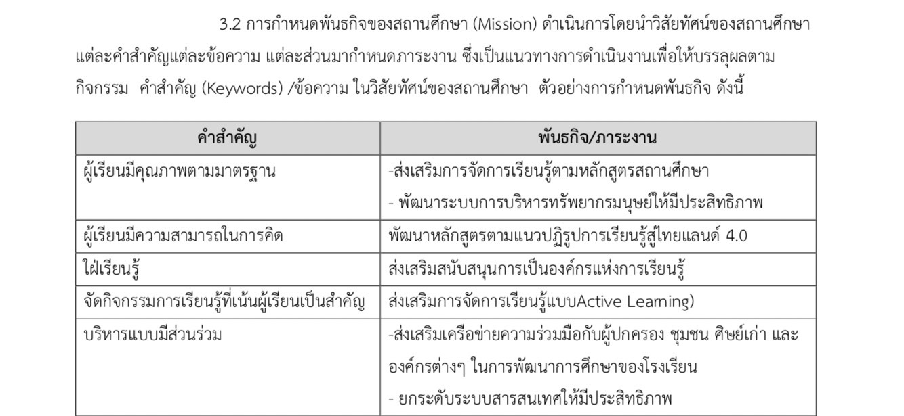
ขั้นตอนการจัดทำแผนพัฒนาคุณภาพการศึกษาของสถานศึกษา (3-5 ปี)

Slide 16
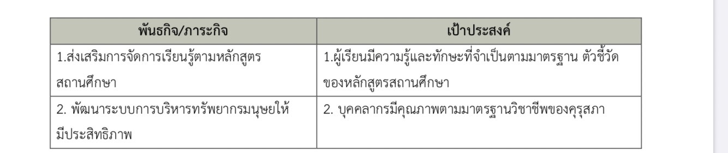
การกำหนดเป้าประสงค์ (Goals) คือสิ่งที่หน่วยงานต้องการบรรลุหรือเป้าหมายที่ต้องการบรรลุในแต่ละพันธกิจ (หลักการเขียน : ใคร ได้อะไร ด้วยคุณภาพอย่างไร) เป็นการกำหนดสิ่งที่ต้องการให้เกิดขึ้น เพื่อให้บรรลุตามวิสัยทัศน์ ดำเนินการโดยนำพันธกิจแต่ละข้อมาพิจารณาว่า ถ้าดำเนินการตามพันธกิจที่กำหนดแล้ว จะเกิดผลผลิตอะไรบ้าง ซึ่งจะช่วยทำให้บรรลุตามวิสัยทัศน์ของสถานศึกษาได้อย่างครบถ้วน ตัวอย่างการกำหนดเป้าประสงค์ (Goal)
ขั้นตอนการจัดทำแผนพัฒนาคุณภาพการศึกษาของสถานศึกษา (3-5 ปี)

Slide 17
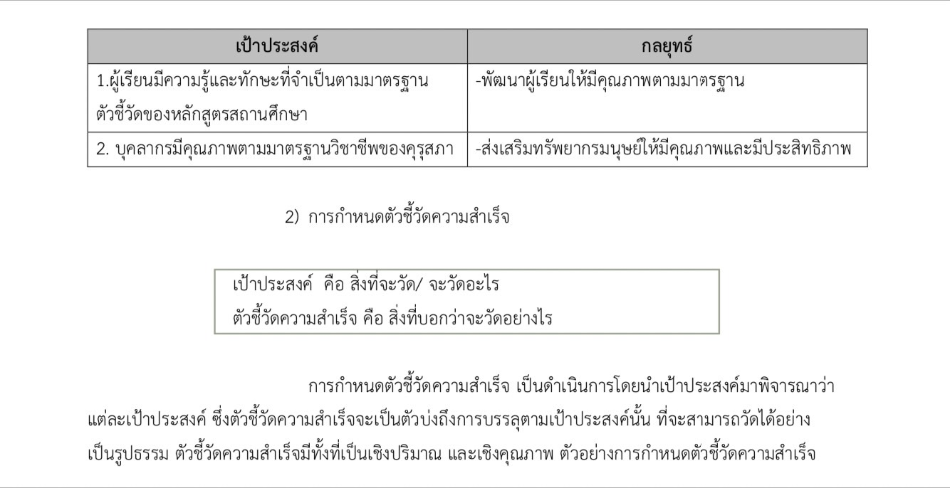
3.4 การกำหนดกลยุทธ์ ตัวชี้วัดความสำเร็จ และโครงการ/กิจกรรม กลยุทธ์ เป็นสิ่งที่หน่วยงานจะทำเพื่อให้บรรลุเป้าประสงค์ หรือ แนวทาง มาตรการหรือวิธีดำเนินงานที่สำคัญ อันถือว่าเป็นกุญแจสำคัญต่อการบรรลุตามเป้าประสงค์รวมทั้ง เป็นเงื่อนไขในการมอบหมายผู้รับผิดชอบในการดำเนินการ หรือเป็นแนวปฏิบัติที่ยึดเป็นกรอบสำหรับการคัดเลือก โครงการ/กิจกรรมต่าง ๆ ที่จะดำเนินการเพื่อให้บรรลุเป้าประสงค์ที่กำหนดขึ้น (หลักการเขียนกลยุทธ์: จะทำอะไร หลักการเขียนโครงการ : จะทำอย่างไร )
1) การกำหนดกลยุทธ์ (Strategies) เป็นการนำข้อมูล วิสัยทัศน์ พันธกิจ เป้าประสงค์ เป็นแนวคิดหลัก เพื่อกำหนดกลยุทธ์ ตัวชี้วัดความสำเร็จ และโครงการ/กิจกรรม โดยการนำเป้าประสงค์แต่ละข้อมา พิจารณาว่าจะทำอะไร ตัวอย่างการกำหนดกลยุทธ์
ขั้นตอนการจัดทำแผนพัฒนาคุณภาพการศึกษาของสถานศึกษา (3-5 ปี)

Slide 18
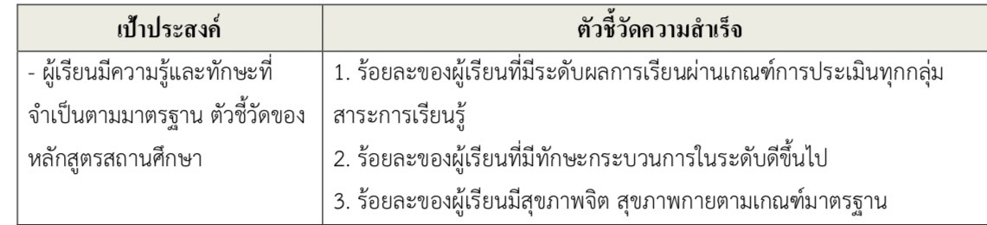
ขั้นตอนการจัดทำแผนพัฒนาคุณภาพการศึกษาของสถานศึกษา (3-5 ปี)

Slide 19
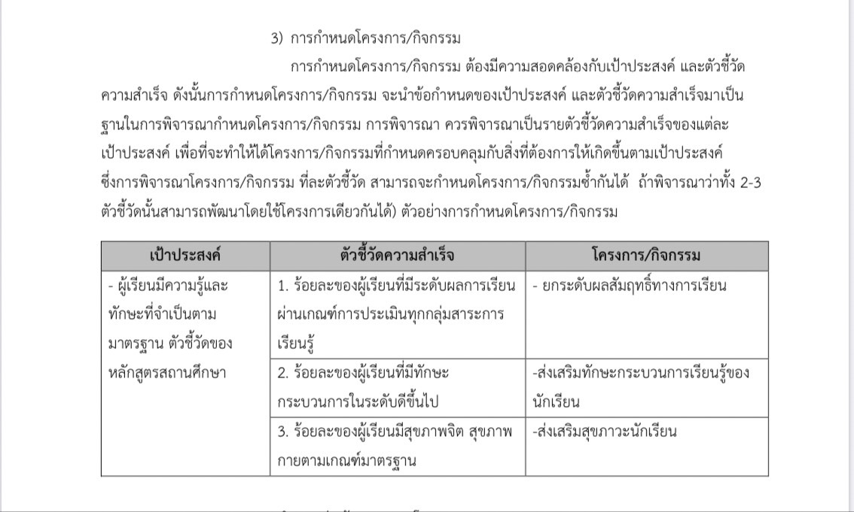
ขั้นตอนการจัดทำแผนพัฒนาคุณภาพการศึกษาของสถานศึกษา (3-5 ปี)

Slide 20
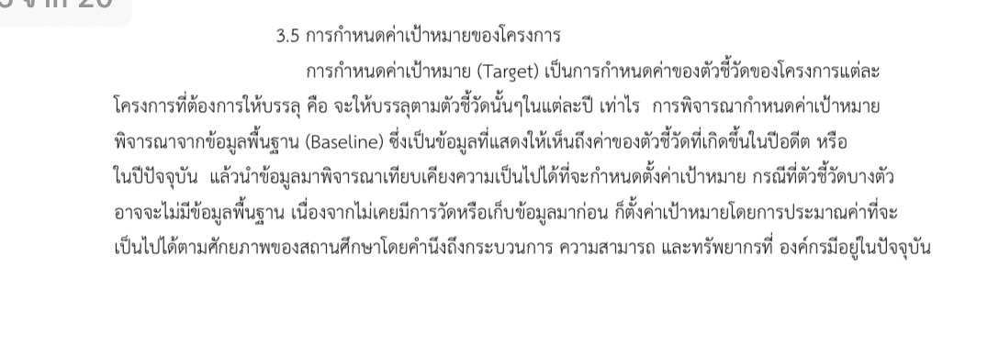
ขั้นตอนการจัดทำแผนพัฒนาคุณภาพการศึกษาของสถานศึกษา (3-5 ปี)

Slide 21

ขั้นที่ 4
แนวทางการบริหารการดำเนินการตาม กลยุทธ์ เป้าประสงค์
ตัวชี้วัดความสำเร็จโครงการ/กิจกรรม

Slide 22
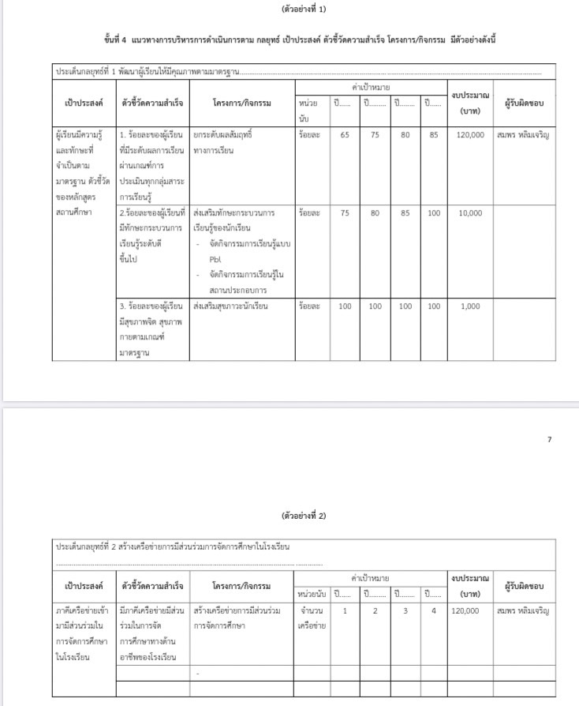

Slide 23
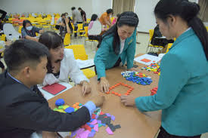
ขั้นที่ 5
กำหนดการบริหารแผนสู่ความสำเร็จ
เป็นการกำหนดสิ่งที่จะทำให้การดำเนินงานตามแผนบรรลุเป้าหมายอย่างมีคุณภาพและมีประสิทธิภาพ
ประเด็นที่ควรกำหนด คือ
5.1 การนำแผนสู่การปฏิบัติ
5.2 การกำกับ ติดตามและประเมินผล

Slide 24
(ตัวอย่างการกำหนดความสำเร็จในการบริหารแผนพัฒนาคุณภาพการศึกษา)
1. การนำแผนสู่การปฏิบัติ
1.1 ประชุมสร้างความรู้ความเข้าใจสาระสำคัญขององค์ประกอบต่างๆในแผนให้กับบุคลากร คณะกรรมการสถานศึกษาขั้นพื้นฐาน และมีส่วนร่วมให้การสนับสนุนเพื่อให้การนำแผนสู่การปฏิบัติได้อย่างมีประสิทธิภาพ
1.2 ผู้บริหารสถานศึกษา ส่งเสริมสนับสนุน กำกับติดตามให้การดำเนินงานเป็นไปตามแผนที่กำหนด
1.3 คณะกรรมการที่ได้รับมอบหมายและบุคลากรที่เกี่ยวข้องให้ความร่วมมือ แสวงหาประสาน เครือข่ายภายนอก และภาคเอกชนเข้าร่วมพัฒนาการดำเนินงานตามแผน
1.4 จัดให้มีการกำกับ ติดตาม และประเมินผลที่มุ่งเน้นการประเมินเพื่อพัฒนาปรับปรุง การดำเนินงาน โดยมีตัวชี้วัดความสำเร็จเป็นเป้าหมายสำคัญ
1.5 จัดทำระบบข้อมูลสารสนเทศให้ถูกต้อง เป็นปัจจุบัน สามารถบริการได้ตรงตามความต้องการและทันต่อการเปลี่ยนแปลง
2. การกำกับ ติดตามและประเมินผล
2.1 ติดตามและประเมินผลการใช้จ่ายงบประมาณ หรือการใช้ทรัพยากรต่างๆที่ใช้ในโครงการตามแผน ว่าเป็นไปตามที่ได้กำหนดในโครงการ/กิจกรรม มากน้อยเพียงใด
2.2 กำกับ ติดตาม และประเมินผลกระบวนการในการปฏิบัติงานว่าเป็นไปตามแผน/กิจกรรม ที่กำหนดไว้หรือไม่ มีปัญหาและอุปสรรคอย่างไรบ้าง
2.3 การติดตามและประเมินผลสัมฤทธิ์ของการดำเนินงานโครงการว่าเป็นไปตาม วัตถุประสงค์ของโครงการ เป้าประสงค์ และตัวชี้วัดที่กำหนดไว้มากน้อยเพียงใด
2.4 สรุปและจัดทำรายงานผลการดำเนินงานตามแผน

Slide 25

ขั้นที่ 6
นำสิ่งที่ดำเนินการตั้งแต่ขั้นที่ 1-5 มาจัดทำเป็นรูปเล่มแผนพัฒนาคุณภาพการศึกษาของสถานศึกษา ซึ่งอาจใช้องค์ประกอบของรูปเล่ม

Slide 26
องค์ประกอบของเอกสารแผนพัฒนาคุณภาพการศึกษา (ระยะ3-5 ปี)
องค์ประกอบที่ 1 แนะนำสถานศึกษาในภาพรวม เช่น ข้อมูลทั่วไปของชุมชน ประวัติความเป็นมาของสถานศึกษา ข้อมูลด้านการบริหาร ข้อมูลบุคลากร ข้อมูลนักเรียน ข้อมูลอาคารสถานที่และแหล่งการเรียนรู้ ผลงาน ที่ผ่านมารอบ 3 ปี ผลการศึกษาปัจจัยภายใน ปัจจัยภายนอก (วิเคราะห์SWOT) และอื่นๆ
องค์ประกอบที่ 2 ทิศทางการพัฒนาคุณภาพสถานศึกษา เช่น วิสัยทัศน์ พันธกิจ เป้าประสงค์ และ ประเด็นกลยุทธ์
องค์ประกอบที่ 3 แนวทางการพัฒนาคุณภาพการศึกษา เป็นการนำเสนอแนวทางการดำเนินการ ตามกลยุทธ์ ซึ่งประกอบด้วย เป้าประสงค์ ตัวชี้วัดความสำเร็จ โครงการ/กิจกรรม เป้าหมาย งบประมาณ และ ผู้รับผิดชอบ
องค์ประกอบที่ 4 การบริหารแผนสู่ความสำเร็จ เป็นการนำเสนอ แนวทางการนำแผนสู่การปฏิบัติ การกำกับ ติดตาม ประเมิน และรายงานผล
องค์ประกอบที่ 5 ภาคผนวก เป็นการนำเสนอ เอกสารที่ต้องการแสดงรายละเอียดหรือระบุข้อมูลสำคัญ อื่น ๆที่เกี่ยวข้องกับแผน เพื่อประโยชน์การอ้างอิง เช่น สำเนาคำสั่งคณะทำงาน/คณะกรรมการจัดทำแผนพัฒนา คุณภาพการศึกษา (ระยะ 3-5ปี) บันทึกความเห็นชอบแผนพัฒนาคุณภาพการศึกษาของคณะกรรมการสถานศึกษาขั้นพื้นฐาน เป็นต้น

Slide 27

ตัวอย่าง
แบบเอกสารแผนพัฒนาคุณภาพการศึกษา

Slide 28
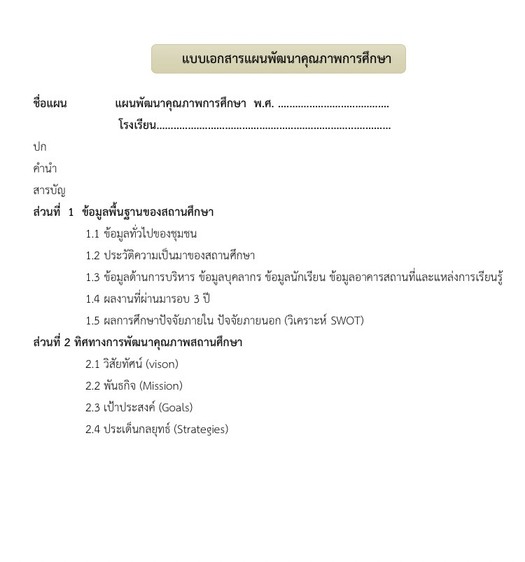
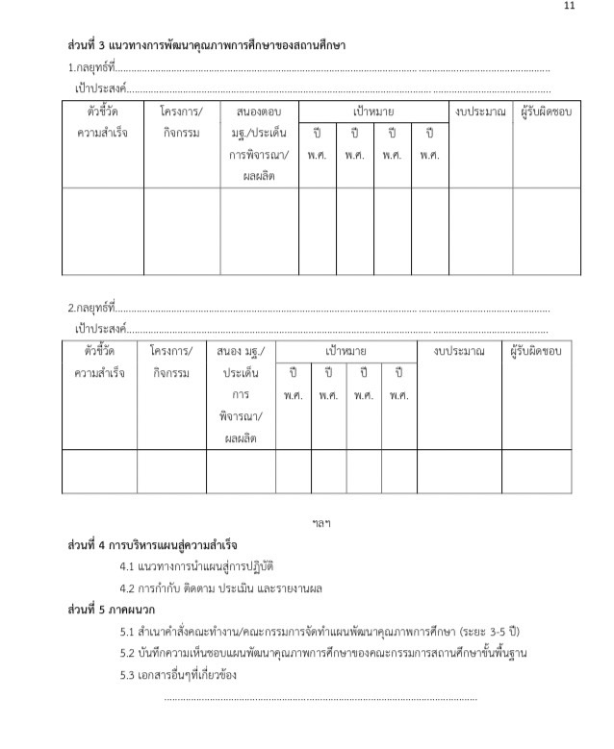

Slide 29
ตัวอย่าง
แบบเอกสารแผนปฏิบัติการประจำปี

Slide 30
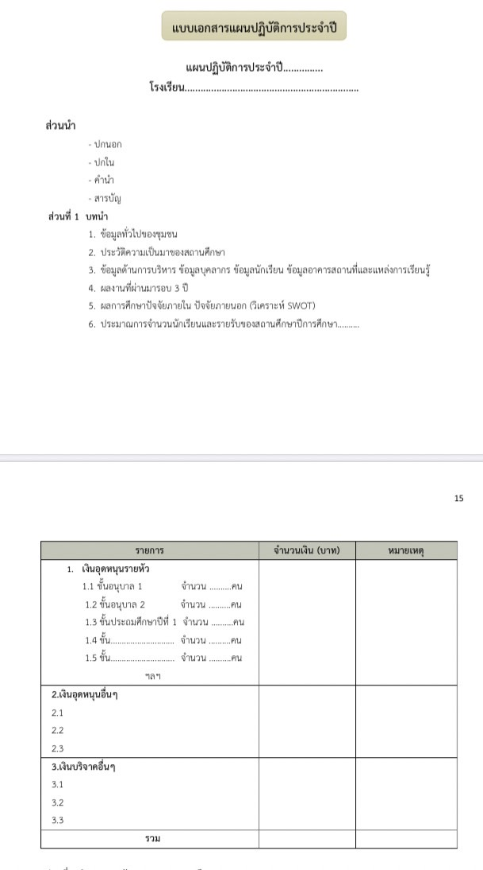
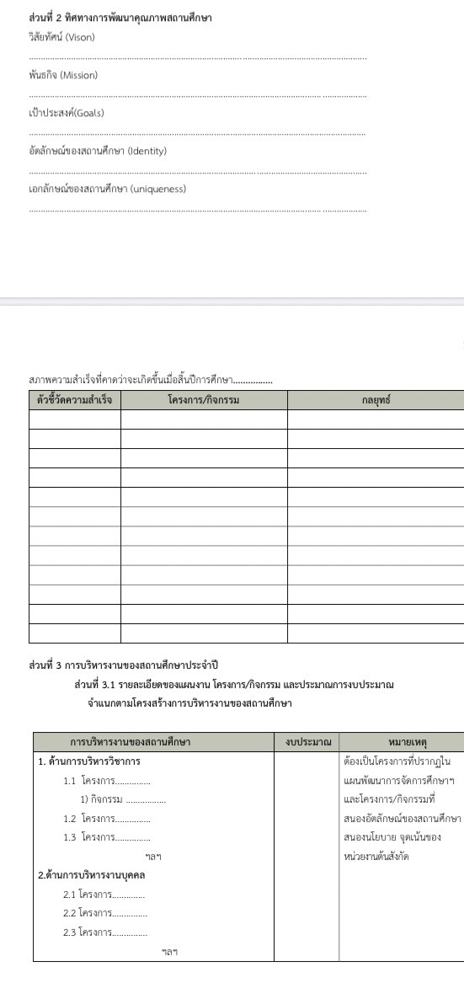

Slide 31
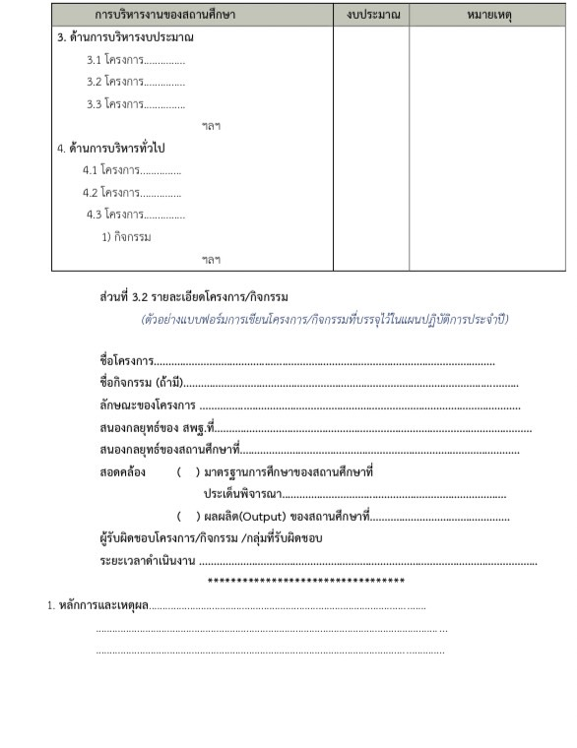
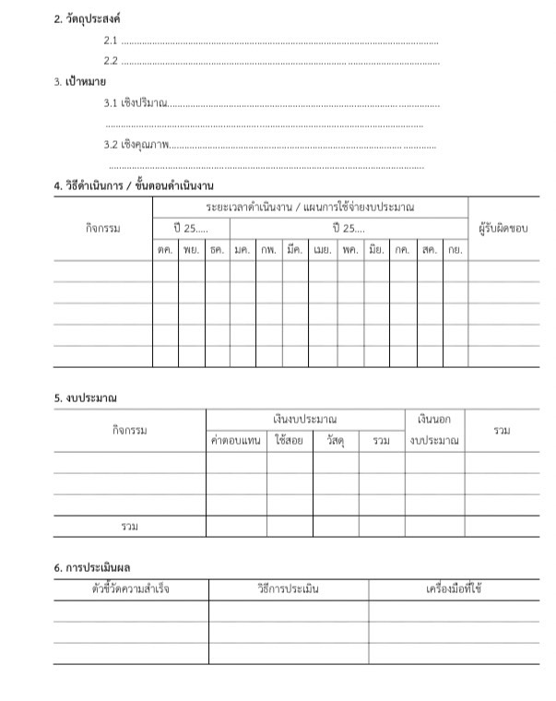

Slide 32
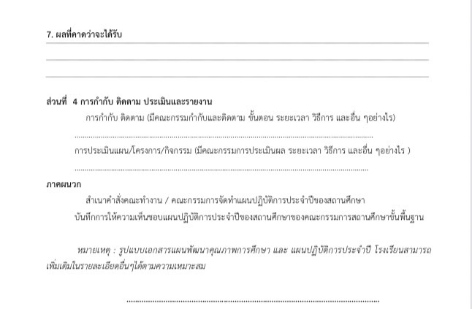

Slide 33

Q & A

